Slide 1
Годовой отчет об исполнении бюджета сельского поселения Лемпино за 2015 год
Сектор экономики и финансов

Slide 2
Нормативная база
Бюджетный кодекса Российской Федерации;
Федеральный закон от 06.10.03 № 131-ФЗ «Об общих принципах организации местного самоуправления в Российской Федерации»;
Решение Совета депутатов сельского поселения Лемпино от 19.09.2011 № 169 «Об утверждении Положения о бюджетном процессе сельского поселения Лемпино» (в редакции от 12.04.2012 №220);
Устав сельского поселения Лемпино

Slide 3
Структура органов местного самоуправления поселения
Глава сельского поселения – 1 единица
Главный специалист – 2 единицы
Ведущий специалист – 2 единицы
Бухгалтер – 1 единица
Секретарь – 1 единица
Специалист военно-учетного стола – 0,25 единиц
Штатная численность по состоянию на 01 января 2016 года 7,25 единиц

Slide 4
Анализ исполнения
доходов бюджета сельского
поселения Лемпино
тыс.руб.
Показатели | План первоначальный | План уточненный | Исполнено | % исполн к плану на год (уточненному)
Налог на доходы физических лиц | 1 130,0 | 1 130,0 | 1 337,9 | 118,4
Единый сельскохозяйственный налог | 82,7 | 82,7 | 82,7 | 0,0
Налог на имущество физических лиц | 40,0 | 50,0 | 55,6 | 111,2
Земельный налог | 128,4 | 152,3 | 170,5 | 112,0
Государственная пошлина | 2,0 | 2,0 | 2,0 | 100,0
Доходы, получаемые в виде арендной платы за земельные участки | 68,0 | 0,0 | 0,0 | 0,0
Доходы от сдачи в аренду имущества, составляющего казну поселений (за исключением земельных участков) | 49,7 | 117,4 | 125,7 | 107,1
Прочие доходы от использования имущества и прав, находящихся в государственной и муниципальной собственности | 60,0 | 60,0 | 52,5 | 87,5
Доходы от оказания платных услуг и компенсации затрат государства | 98,5 | 93,5 | 53,8 | 57,5
Доходы от реализации имущества, находящегося в государственной и муниципальной собственности | 0,0 | 120,0 | 120,0 | 0,0
ИТОГО | 1 659,3 | 1 807,9 | 2 000,7 | 90,4

Slide 6
Сравнительный анализ
поступления собственных доходов в
бюджет сельского поселения Лемпино
за 2014-2015 годы

Slide 7
Анализ исполнения
бюджета сельского поселения Лемпино по
безвозмездным поступлениям
тыс.руб.
Наименование показателя | Утверждено | Исполнено | Отклонение | % исполнения
Дотации бюджетам поселений на выравнивание бюджетной обеспеченности | 5 352,70 | 5 352,70 | 0,00 | 100
Дотации бюджетам поселений на поддержку мер по обеспечению сбалансированности бюджетов | 13 933,40 | 13 933,40 | 0,00 | 100
Субвенции бюджетам поселений на государственную регистрацию актов гражданского состояния | 9,80 | 9,80 | 0,00 | 100
Субвенции бюджетам поселений на осуществление первичного воинского учета на территориях, где отсутствуют военные комиссариаты | 40,90 | 40,90 | 0,00 | 100
Прочие межбюджетные трансферты, передаваемые бюджетам поселений | 4 063,20 | 4 026,30 | 36,90 | 99
Итого | 23 400,00 | 23 363,10 | 36,90 | 100

Slide 8
Сравнительный анализ по
безвозмездным поступлениям
за 2014-2015 годы
тыс.руб.

Slide 9
Анализ исполнения
расходов бюджета сельского поселения Лемпино
тыс.руб.
Наименование показателя | Утверждено | Исполнено | Не исполнено
Расходы бюджета всего, в т.ч. | 28 167,70 | 25 433,20 | 2 734,50
Глава муниципального самоуправления (местное самоуправление) | 1 263,80 | 1 262,80 | 1,00
Функционирование органов власти местного самоуправления | 4 495,00 | 4 494,10 | 0,90
Резервный фонды | 91,00 | 0 | 91,00
Другие общегосударственные расходы | 12 182,80 | 9 615,90 | 2 566,90
Мобилизационная и вневойсковая подготовка | 40,90 | 40,90 | 0,00
Органы юстиции | 9,80 | 9,80 | 0,00
Защита населения и территории от последствий чрезвычайных ситуаций природного и техногенного характера, гражданская оборона | 1 126,10 | 1 126,10 | 0,00
Дорожное хозяйство | 238,10 | 227,80 | 10,30
Связь и информатика | 293,00 | 281,10 | 11,90
Жилищное хозяйство | 143,00 | 129,60 | 13,40
Благоустройство | 617,00 | 615,30 | 1,70
Молодежная политика и оздоровление детей | 30,00 | 30,00 | 0,00
Пенсионное обеспечение | 60,00 | 60,00 | 0,00
Прочие межбюджетные трансферты бюджетам субъектов Российской Федерации и муниципальных образований общего характера | 7 577,20 | 7 539,80 | 37,40

Slide 10
Сравнительный анализ исполнения расходов бюджета за 2014 – 2015 годы
тыс.руб.

Slide 11
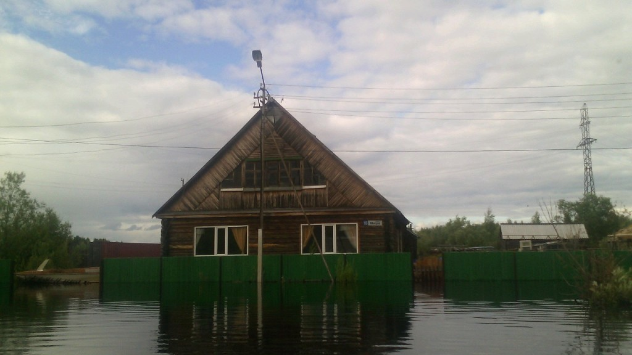
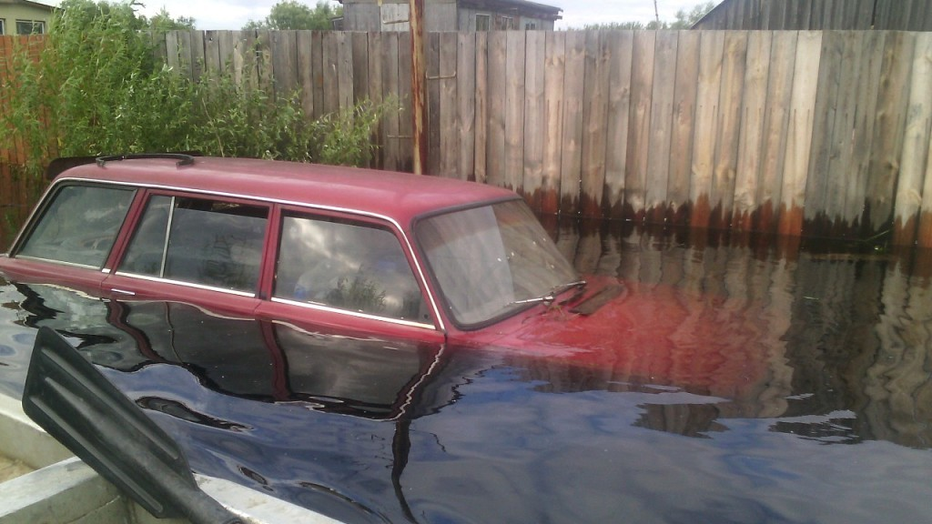
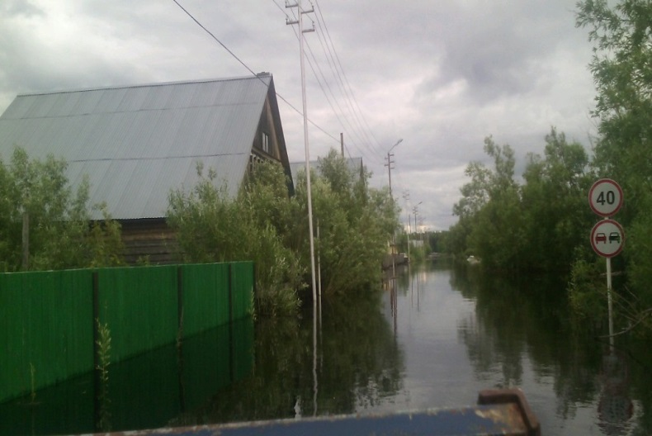
Защита населения и территории от последствий чрезвычайных ситуаций природного и техногенного характера, гражданская оборона
В 2015 году выделены денежные средства из резервного фонда на оказание единовременной материальной помощи двенадцати семьям, пострадавшим в результате чрезвычайной ситуации (затоплению жилых домов) на территории сельского поселения Лемпино
Проведены мероприятия по ликвидации последствий ЧС по весенне-летнему паводку 2015 года: уборка и вывоз мусора, дератизации и дезинсекции территории

Slide 12
Расходы на жилищно-коммунальное хозяйство
Уличное освещение
Выполнены работы по техническому обслуживанию электрооборудования уличного освещения;
Содержание муниципального жилфонда
Приобретение детского дворового комплекса

Slide 13
Дефицит бюджета
Наименование показателя | Утвержденные бюджетные назначения | Исполнено | Неисполненные назначения
Дефицит | 2 959,7 | 69,7 | 2 890,3
Исполнено | -25 208,0 | -25 363,9 | х
Утверждено | 28 167,7 | 25 433,3 | х

Slide 14
Бюджет сельского поселения за 2015 год в рамках муниципальных программ
Муниципальная программа
«Развитие муниципальной службы в муниципальном образовании сельское поселение Лемпино на 2014-2016 годы»
15 000,00 рублей
Муниципальная программа
«Развитие транспортной системы сельского поселения Лемпино на период 2014-2020 годы»
48 000,00 рублей

